Slide 1
Школа «IT» - 2 год
Технологии создания публикаций
в издательской программе
Microsoft Publisher
Копылова Татьяна Владимировна,
методист МКУ КИМЦ

Slide 2
Microsoft Publisher
Microsoft Publisher –настольная издательская система, входящая в состав пакета Microsoft Office.
MS Publisher включает множество заранее созданных публикаций (существует более 2000 разных шаблонов), дающих возможность на их основе создать свою публикацию.
MS Publisher отличается от MS Word тем, что акцент в нём делается на проектирование разметки страницы, а не на оформление и проверку текста .

Slide 3
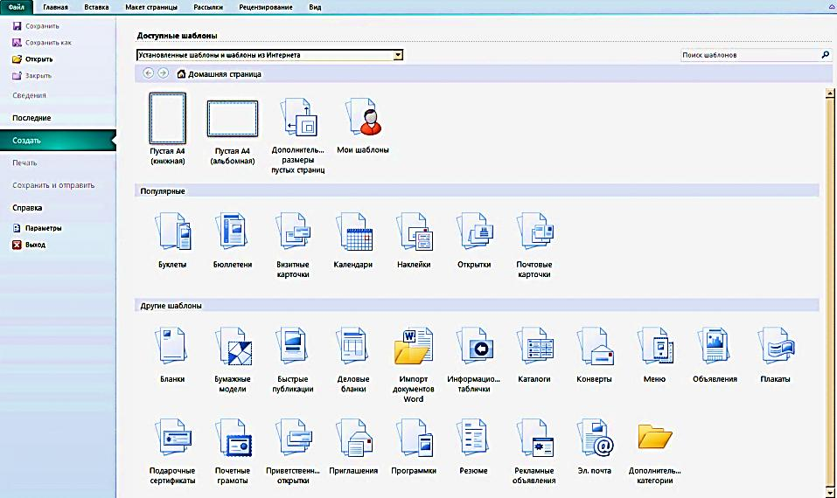
Начало работы

Slide 4
Файл
1. Сохранить
Сохранение с уже присвоенным именем.
2. Сохранить как…
Присвоение публикации нового имени и ее сохранение.
3. Открыть
Открытие публикации из папки, файла.
4. Закрыть
Закрытие публикации.
5. Сведения
Информация о публикации (свойства, проверка макета…).
6. Последние
Список ранее созданных и просмотренных публикаций.
7. Создать
Создание новой публикации.
8. Печать
Настройки печати.
9. Сохранить и отправить
Отправка публикации как сообщение.
10. Справка
Поддержка.
11. Параметры
Параметры страницы публикации и инструментов.
12. Выход

Slide 5
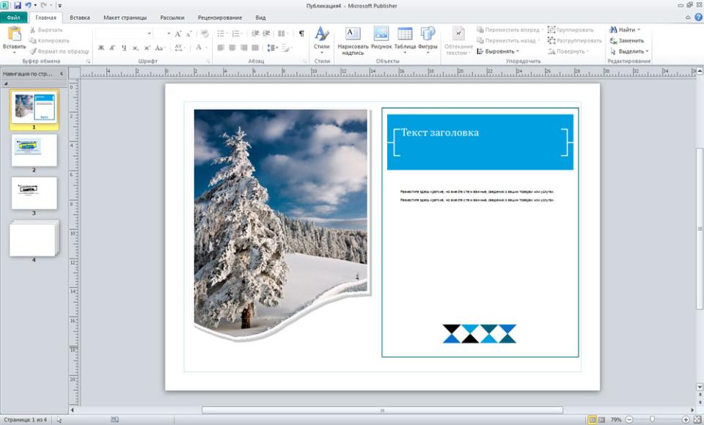
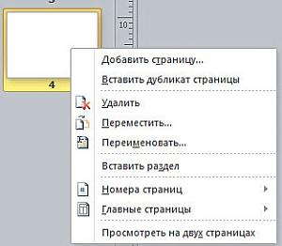
Интерфейс
Интерфейс окна Publisher имеет типовую структуру:
Строка заголовка
Лента меню
Линейка
Рабочая область
Навигация
по страницам
Полосы прокрутки
Строка состояния

Slide 6
Интерфейс
Главная
Инструменты форматирования и выравнивания объектов: текста, рисунков, таблиц и фигур.
Вставка
В этом пункте меню находятся команды для вставки каких-либо объектов.
Макет страницы
Настройка макета, цветовой схемы, выбор шрифта…

Slide 7
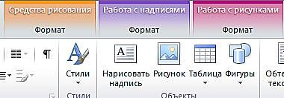
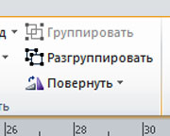
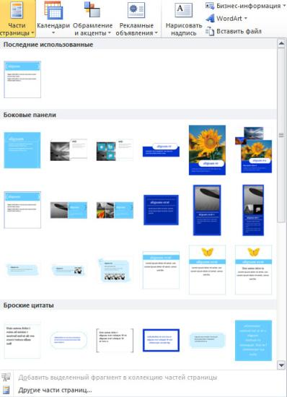
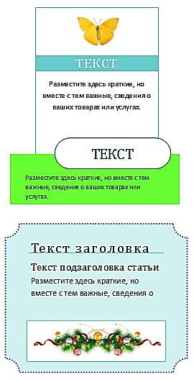
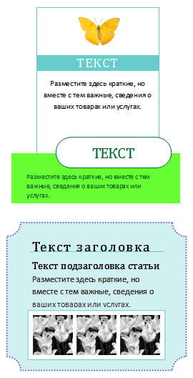
Вставка

Slide 8
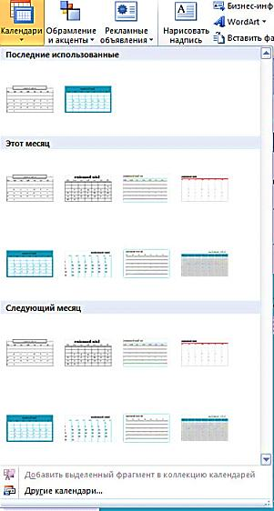
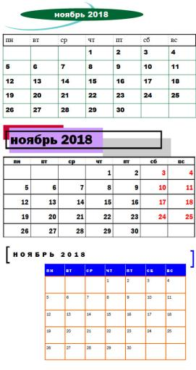
Вставка

Slide 9
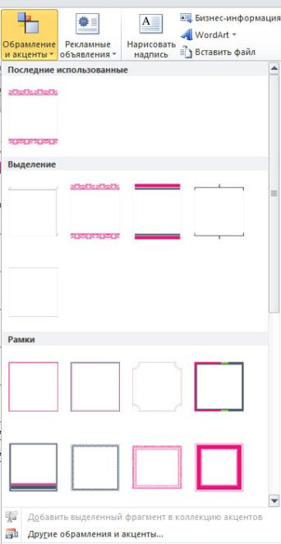
Вставка

Slide 10
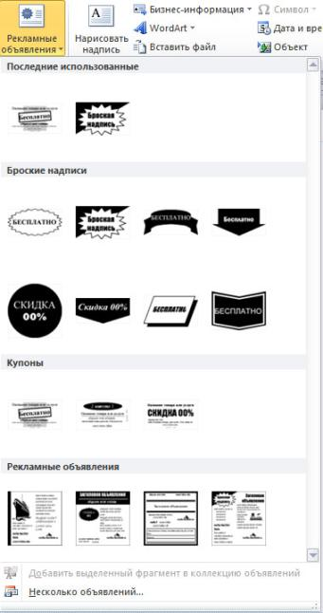
Вставка

Slide 11
Вставка

Slide 12
Вставка

Slide 13
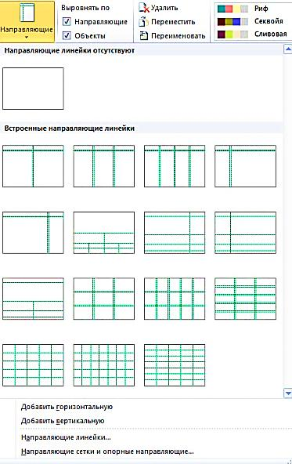
Макет страницы

Slide 14
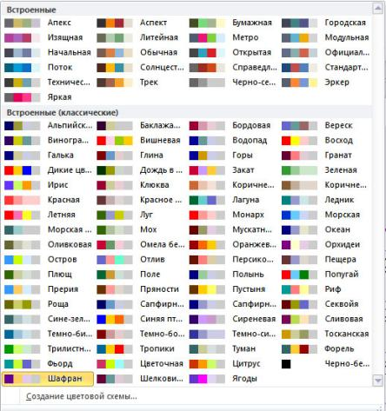
Макет страницы

Slide 15
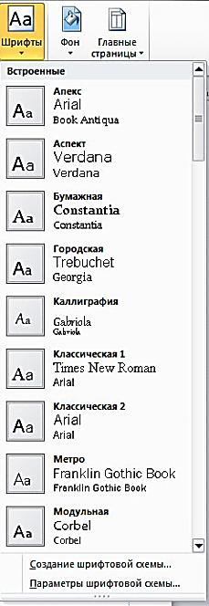
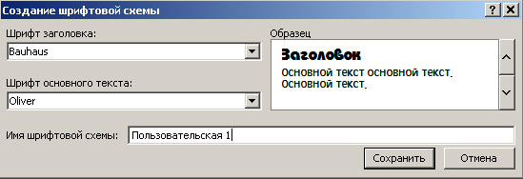
Макет страницы

Slide 16
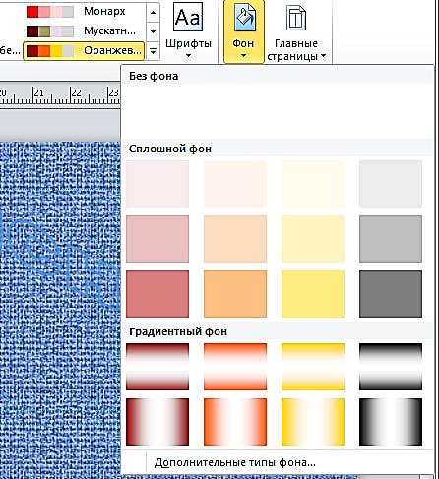
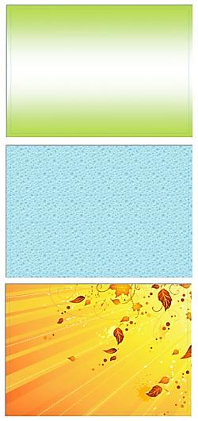
Макет страницы

Slide 17
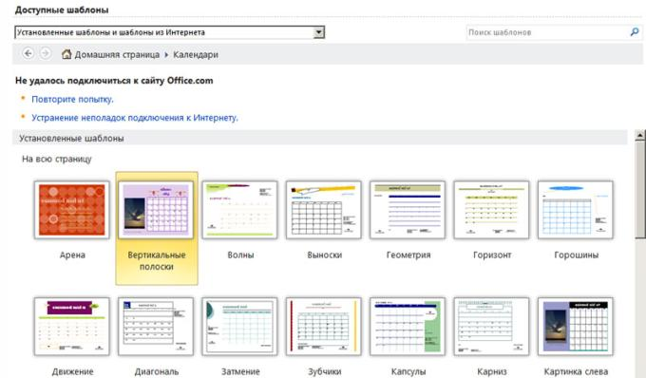
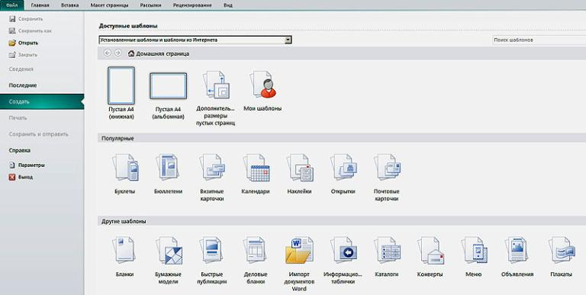
Алгоритм создания публикации
1. Чтобы начать работу – выберем нужный макет из предлагаемого списка.
2. Выбрав один из них (щелкнув по нему мышью), открываем и приступаем к работе с ним.

Slide 18
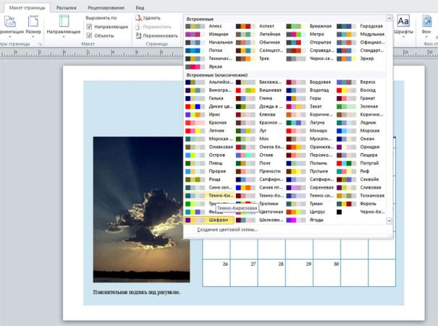
Алгоритм создания публикации
3. Изменяем цветовую схему выбранного макета. Для этого переходим на вкладку Макет страницы и выбираем ту схему, которая подходит.

Slide 19
Алгоритм создания публикации
4. Изменяем текст и настраиваем формат шрифта (вид, размер, цвет, выравнивание). Все это можно делать инструментами на вкладке Главная. При желании можно создать свои Шрифтовые схемы.

Slide 20
Алгоритм создания публикации
5. Изменяем размер таблицы (сетку календаря). Для этого, выделяем ее, щелкнув по таблице ЛКМ, открываем вкладку Конструктор и настраиваем высоту и ширину.

Slide 21
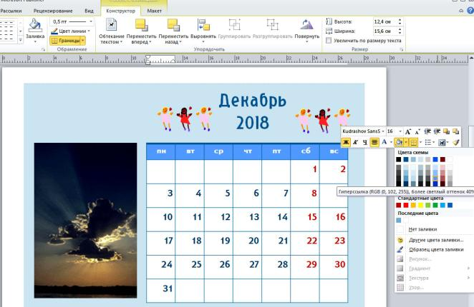
Алгоритм создания публикации
6. Делаем цветовой акцент на строку с днями недели. Для этого, выделяем строку, затем щелкнув по ней ПКМ, выбираем из выпавшего меню цвет заливки и шрифта делая их контрастными.

Slide 22
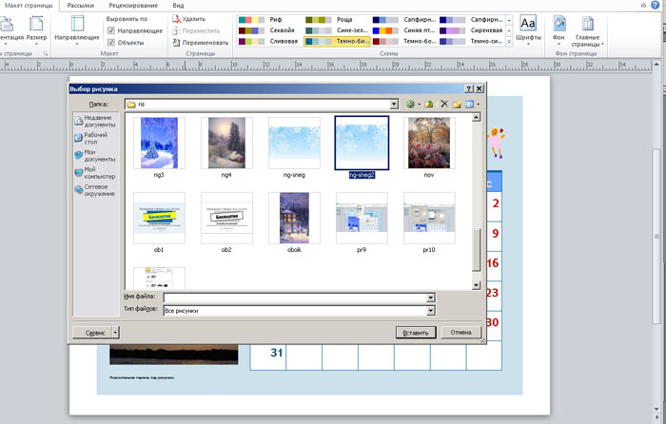
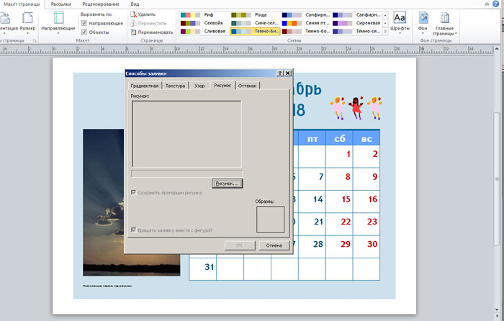
Алгоритм создания публикации
7. Меняем общий фон календаря на вкладке Макет страницы - Фон. Выбираем: Дополнительные типы фона – Рисунок – файл из папки на компьютере.

Slide 23
Алгоритм создания публикации
8. Выбираем и вставляем рисунки на вкладке Вставка - Рисунок. Выбираем – Рисунок – выбираем файлы из папки на компьютере.

Slide 24
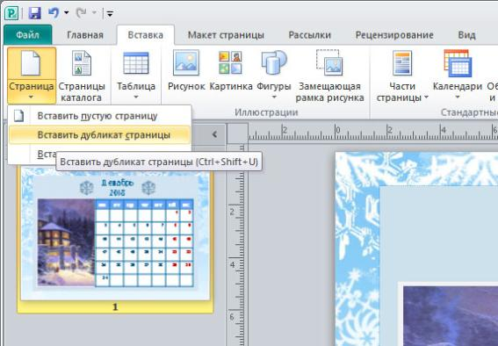
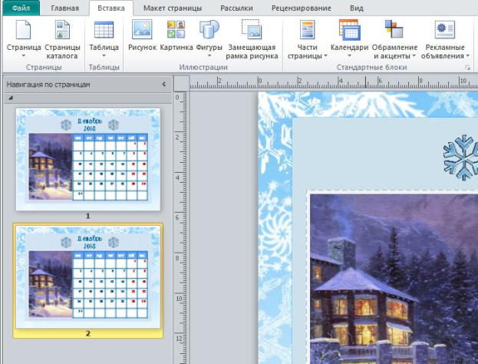
Алгоритм создания публикации
9. Добавляем новую страницу. На вкладке Вставка – Страница – Вставить дубликат страницы.

Slide 25
Алгоритм создания публикации
10. Изменяем текст и даты, вставляем новые рисунки.
11. Повторяем шаги 9-10 для создания следующего листа календаря.

Slide 26
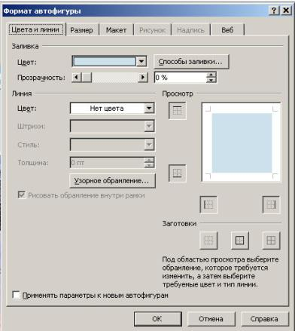
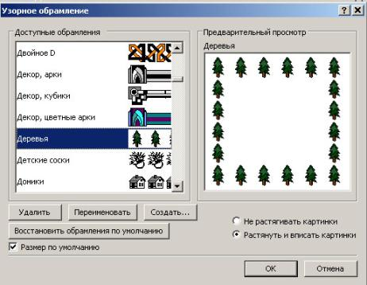
Варианты оформления
Чтобы добавить объекту узорную рамку, щелкните ПКМ по объекту и выберите Формат автофигуры.
В появившемся окне на вкладке Цвета и линии выберите узорное обрамление.
Используя предварительный просмотр, выберите подходящее обрамление.

Slide 27
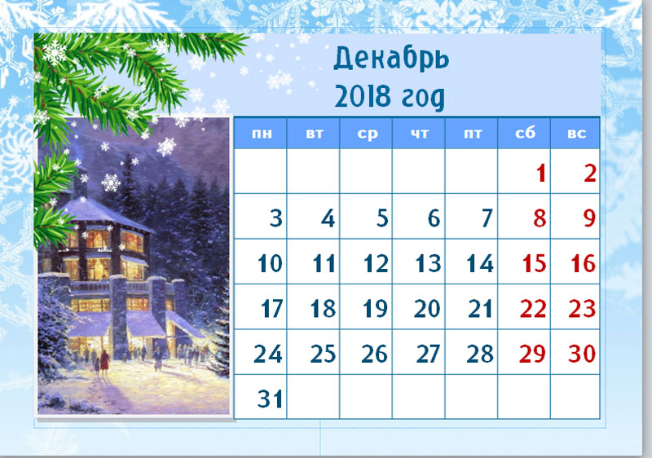
Варианты оформления

Slide 28
Домашнее задание
Создать в программе MS Publisher Календарь на 3 любых месяца года, используя один из макетов.
Тематику календаря выбрать по своему усмотрению (Пейзажи, Праздники, Кулинария, Животные, Цветы и т.д.).
Требования:
В зависимости от выбранной тематики:
Поменять у выбранного макета цветовую и шрифтовые схемы.
Изменить макет и оформление выбранной публикации.
Добавить рисунки.
Готовую работу выслать на адрес: tvkum@yandex.ru , указав в теме сообщения – Школа IT-2год
Дополнительно:
По желанию создать макет поздравительной открытки или почетной грамоты. За выполнение дополнительного задания -
+2 балла.

Slide 29
Полезные ресурсы сети
Руководство пользователя Microsoft Publisher 2010
https://blogs.technet.microsoft.com/tasush/2010/10/29/publisher-2010/
Иллюстрированный самоучитель по Microsoft Publisher
http://samoychiteli.ru/document10850.html
Иллюстрированный самоучитель по Publisher
http://snz.claw.ru/kategorii/illjustrirovannij-samouchitel--po-publisher.html

